Slide 1
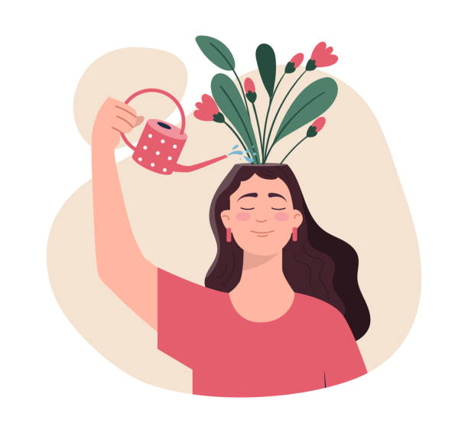
Ментальне здоров’я

Slide 2
Що таке ментальне здоров’я?
Поняття «ментальне здоров’я» перекликається з терміном «психологічне здоров’я». Мова йде про душевний добробут людини у прямому сенсі цього слова. Якщо з ментальним здоров’ям все в порядку, людина може повноцінно радіти життю, розуміти сенс свого існування, продуктивно виконувати професійні та інші завдання, нормально вистроювати відносини з соціумом.

Slide 3
За визначенням ВООЗ, психічне здоров’я – це стан повного фізичного, душевного і соціального благополуччя, при якому людина може реалізувати власні здібності, протистояти звичайним життєвим стресам, продуктивно працювати і робити внесок у суспільне життя.

Slide 4
Ментально здорова людина:
розуміє свої емоційні стани і може керувати ними;
здатна будувати стосунки з іншими;
відкрита до навчання та розвитку;
позитивно ставиться до себе;
приймає незалежні рішення;
вміє пристосовуватись до нових умов життя;
може активно долати поточні виклики;
отримує задоволення від життя.

Slide 5
Ментальне здоров’я дозволяє людям справлятися зі стресами і реалізувати свої здібності. Його рівень впливає на те, як саме ми думаємо у конкретний момент, які емоції відчуваємо.
Серед ключових ознак психічно здорової людини — чітка самоідентифікація, критична оцінка своїх можливостей та здатність керувати поведінкою.
Досягнути ідеального рівня психічного здоров’я практично неможливо — кожна людина певною мірою піддається стресу та іншим негативним факторам.

Slide 6
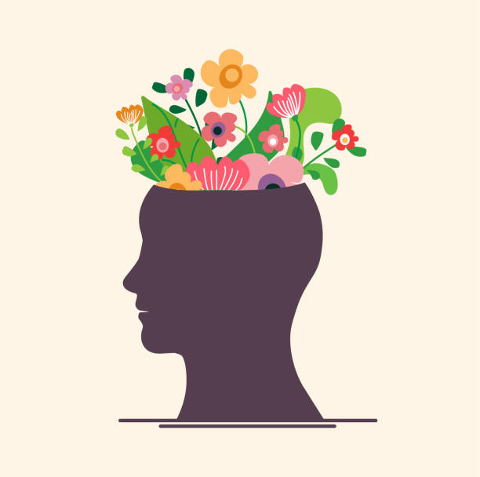
Ментальна рівновага: що допомагає підтримувати?
Досягнути ідеального рівня психічного здоров’я практично неможливо, адже кожна людина певною мірою піддається стресу та іншим негативним факторам і це нормально.
При цьому є методи, які можуть допомогти підтримувати рівновагу:

Slide 7
регулярні фізичні вправи — зарядка, прогулянка, їзда на велосипеді … можуть підняти настрій і зміцнити здоров’я;

Slide 8
здорова їжа та відновлення водного балансу — звучить банально, але збалансована дієта та велика кількість води справді впливають на рівень енергії та концентрації впродовж дня;

Slide 9
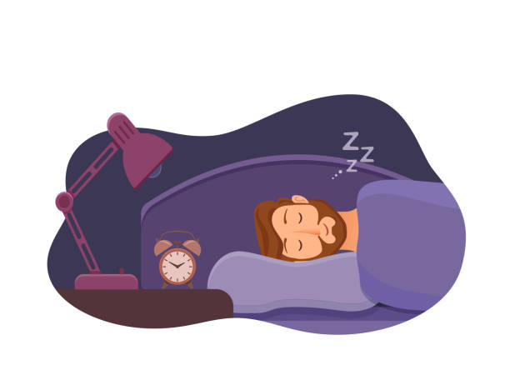
сон — дотримуйтеся розкладу та висипайтесь. Перед сном старайтеся не користуватися телефоном та іншими гаджетами;

Slide 10
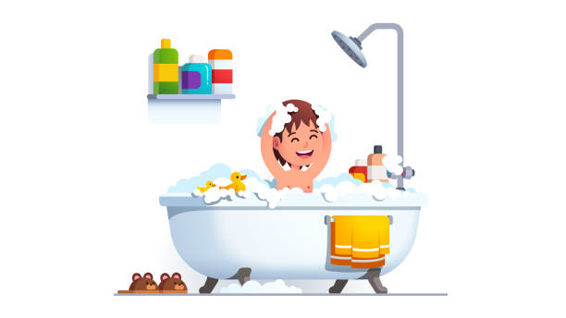
розслабляючі вправи: медитація, розслаблення м’язів, дихальні вправи тощо. Заплануйте регулярний час для виконання. Можна придумати й інші заняття, наприклад, малювання, ведення щоденника;

Slide 11
cтавте цілі та пріоритети — вирішіть, що потрібно зробити зараз, а що можна почекати. Навчіться говорити ні, якщо починаєте відчувати, що берете на себе занадто багато. Намагайтеся пам’ятати про те, чого ви досягли в кінці дня, а не про те, що ви не змогли зробити;

Slide 12
навчіться дякувати — щодня нагадуйте собі про речі, за які ви вдячні, навіть якщо вони не здаються важливими, на перший погляд;

Slide 13
зосередьтеся на позитиві: навіть, коли здається, що нічого хорошого не відбувається — це не так, треба лише пошукати;

Slide 14
залишайтеся на зв’язку — дзвоніть друзям та рідним, спілкуйтеся, діліться переживаннями;

Slide 15
допомагайте іншим - науковці виявили, що доброта й щедрість можуть допомогти поліпшити ваш психічний стан завдяки створенню позитивних емоцій та відчуття важливості.

Slide 16
вчіться новому - люди, що займаються самоосвітою та саморозвитком більш стресостійкі, вони легше переживають різні негаразди та швидше адаптуються до зовнішніх обставин.

